Slide 1
DVR项目阶段性报告 (2011.11 – 2012.2)
1. 项目进程
2. 进度计划
3. 系统设计
3.1 采集系统
3.2 影像系统
4. 强生出租车采集

Slide 2
DVR项目阶段性报告 (2011.11 – 2012.2)
1.项目进程
项目准备
（2011.11-2012.1)
系统设计
(2012.2-2012.6)
测试和运行
（2012.6 – 2012.7）
项目计划
需求分析
设备选型
测试和评估
采集系统
影像系统
采集分析和评估
测试与评估
采集与内业生产

Slide 3
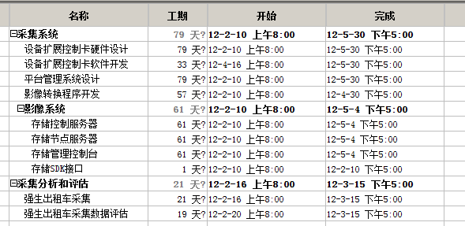
DVR项目阶段性报告 (2011.11 – 2012.2)
2.第二阶段进度计划

Slide 4

DVR项目阶段性报告 (2011.11 – 2012.2)
3.系统设计
采集系统
采集终端
高清影像采集
存储管理、8x16日视频存储
实时轨迹和状态监控
终端管理平台
作业区域调度
远程监控
数据维护规划
设备管理
…
服务器
影像采集
存储控制
DB
影像系统
集中管理、海量存储
兼容作业存储方式
提供外部系统访问影像的编程接口
….
存储节点
存储控制
DB
管理控制台
SDK接口

Slide 5
DVR项目阶段性报告 (2011.11 – 2012.2)
3.1采集系统
3.1.1.需求：
高清画质: 达到1080p 25fps效果， 满足内业作业对道路、路牌、交通标志清晰识别
大容量、长时间存储: 支持8小时 x 16天存储
实时监控: 通过GPRS网络实时传递轨迹和设备运行状态到中心管理平台便于统一管理
采集调度： 中心平台下发区域采集策略到设备，设备根据策略启、停录像，保证存储空间最大利用率和降低存储卡写损耗
集成度： 设备模块和功能高度集成，电源、GPS、GPRS、存储、天线等模块设计合理，尽量降低与外部设备的耦合度。体积小、方便安装和日常维护
安全和稳定性： 设备工作温度 -10 ~60；硬件和软件工作稳定；模具和支架设计合理，不能有明显的缝隙和松动现象

Slide 6
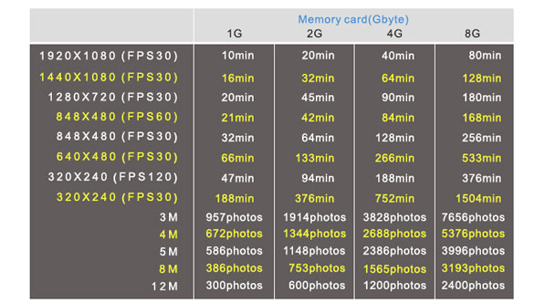
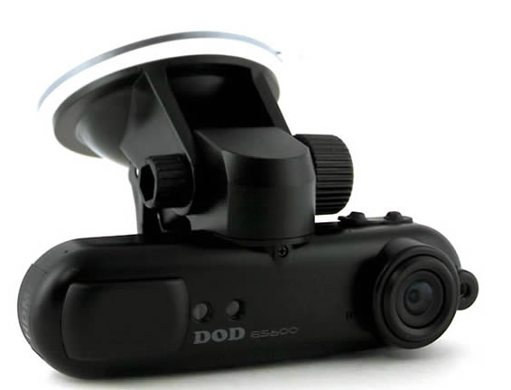
DVR项目阶段性报告 (2011.11 – 2012.2)
3.1.2.分析
目前市场没有完全满足采集需求的现成设备。行业使用的车载DVR设备画质最能支持到D1效果，但不能达到内业作业要求；达到1080p高清度且具有GPS、大存储容量的设备少之又少，DOD GS600是唯一一款满足要求的设备。
gs600是专为消费市场设计的产品，其不足之处在于:
1.无主机时钟，gps时间作为主机时间 3.单一的存储卡，最大支持32G，1080p单卡支持8小时影像
2.无法配置录像启、停时间(上电工作) 4.封闭系统，无对外的开发、应用接口
1920 x 1080@30FPS FULL HD video resolution
Loop recording
USB data reader mode
Wide vision angle 120 degree
Support to 64GB Micro SD card
Vehicle engine started, video recording starts automatically.
AV OUT or HDMI output, USB data reader mode available.
GPS logger in GPS Google earth map
Collision Data protection
Re-play video data via IR remote controller
Infrared Laser proofread : for checking the view angle
Quick data deletion hole operation
Stop voice recording function: press pause button of voice recording( 1 minutes) it will stop voice record. After 1 minutes, start voice record again.
Vehicle speed and time & Date on video.
DOG GS600

Slide 7
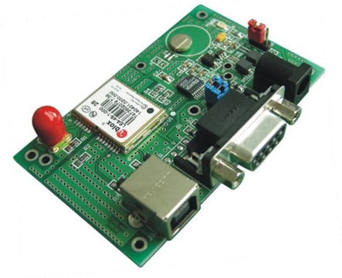

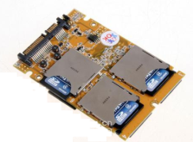
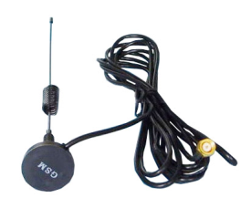
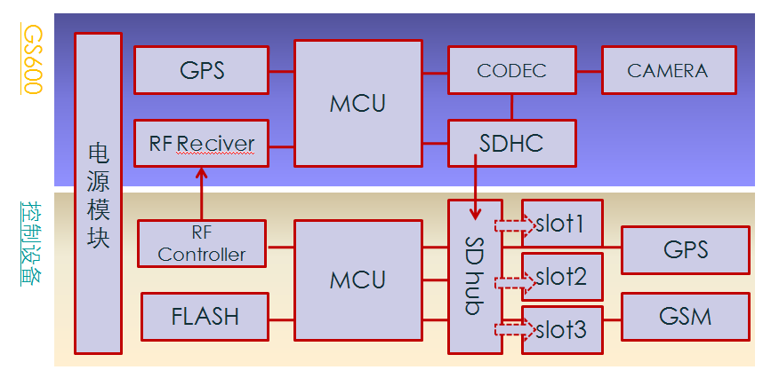
DVR项目阶段性报告 (2011.11 – 2012.2)
GS600解决了高清影像质量问题，开发扩展卡来增加管理控制功能，并将gs600和扩展卡等部件整合成一个独立采集终端设备。
扩展卡模块构成:
1.GPS模块: 远程实时轨迹监控
2.GSM模块: 提供中心平台通信链路
3.MCU: 控制处理器
4.SD ARRAY： 存储卡整列，桥接到GS600存储接口，用于海量存储影像数据
扩展卡
+
sd卡阵列
GSM/GPS天线
采集终端
1080p影像采集, H.264 mov格式
内置gps模块，天线内置或外接
单卡32G存储
设备电源控制
RF录像起停控制
GSM通信，传送设备状态，接收中心控制
接收GPS位置，根据配置规则控制录像启停
Sd卡阵列存储，单卡每天存储8小时，每天切换到不同的sd，实现海量存储
采集部分

Slide 8
DVR项目阶段性报告 (2011.11 – 2012.2)
3.1.3.系统软件构成
1. 主机控制软件
运行环境: NXP LPC2300 , uC/OS-II
功能:
电源管理: 为gs600供电，控制其是否进入、退出工作状态
存储管理： 调度每天的存储录像到不同的sd阵列槽
RF控制： 通过红外控制gs600录像启、停
策略管理: 连接中心平台，获取配置录像策略，控制设备录像行为
系统管理： 主机状态监控、轨迹上报、异常报警
2. 平台服务系统
运行环境: WINDOWS2003 SERVER ,公网Ip地址,Sqlserver2005, 8G内存 1T硬盘
功能:
终端管理: 添加、删除、修改维护终端设备信息
策略管理: 根据历史采集轨迹，分析和规划出合理的采集路段和区域，形成计划并下发到终端设备
监控管理: 记录终端的gps轨迹和运行状态

Slide 9
DVR项目阶段性报告 (2011.11 – 2012.2)
3.1.4.成本估算
简单估算单设备成本7000
不包括模具设计生产、扩展卡研发生产费用
名称 | 数量 | 价格 | 总价
GS600 | 1 | 1000 | 1000
扩展控制卡 | 1 | 1000 | 1000
TF卡 32G | 16 | 300 | 4800
模具 | 1 | 200 | 200
合计 |  |  | 7000
采集终端

Slide 10
DVR项目阶段性报告 (2011.11 – 2012.2)
3.2 影像系统
3.2.1.需求：
海量存储： 支持20台采集终端，每天8小时采集(32G),一年的存储周期
性能: 并发100路同时访问影像系统，高io吞吐能力
兼容性: 兼容目前内业采集模式的数据访问模式
访问接口: 提供SDK开发包，实现不同服务系统通过SDK访问影像系统的能力；提供内业软件插件模式
成本: 低成本，采用PC和普通硬盘构建存储平台
容量扩展: 无限的存储空间扩展
安全性: 具备安全访问认证机制；轨迹数据编码加密;
稳定性 : 系统支持 7 x 24 工作
可维护性: 提供简易的人机界面，自动完成数据的导入和转换处理，便于维护、扩展

Slide 11
DVR项目阶段性报告 (2011.11 – 2012.2)
3.2.2.系统设计：
DB
Master
Node.3
存储总线
1. 主从存储结构：Master调度存储规则，Node执行存储
2. 集群存储二维度扩展: 主机扩展、磁盘扩展
3.更低的存储成本：采用普通pc和sata扩展卡单机可支持20T
4.良好的IO性能：多个Node同时提供影像访问能力
5.存储颗粒到文件：与市场的云存储方案不同的是因地制宜的
设计自己的存储系统，跟文件被存储在单个Node的单磁盘上，
而不是shard到不同Node上，避免了单node损坏导致文件无
法使用的风险，同时不必考虑备份的成本
6.简便低成本的维护： 支持windows,linux，自动化影像存储管理
接口，无需人工介入；
7.更好的安全性：允许单Node,单磁盘损坏，直接进行替换即可
Node.1
Node.2
disk
disk
disk
disk
disk
disk
扩展
扩展

Slide 12

DVR项目阶段性报告 (2011.11 – 2012.2)
3.2.3 系统模块构成
服务器网络
MasterMgr:主控服务器
访问调度、影像管理、系统管理
NodeInst: 存储节点服务器
单点数据存储访问服务
ImageClient：影像管理客户端
导入和管理影像资料，管理服务器
的操作界面
ImageSDK：流式影像数据接口，提供外部系统访问影像的编程界面
ImageComnverter: 影像转换程序
转换到内业生产数据
MasterMgr
NodeInstance
ImageClient
ImageSDK
ImageConverter

Slide 13
DVR项目阶段性报告 (2011.11 – 2012.2)
3.2.4.成本计算
以20台车，每车每天采集8小时，影像存储6个月为前提，共计存储容量(不备份):
32G(8小时) x 30 天 x 6月 x 20车 = 120 T
每个存储节点(pc)最多支持10个2T硬盘，单节点最大 20T，则需要 6台存储节点机器
名称 | 数量 | 价格 | 总价
主机 | 1 | 4000 | 4000
硬盘 2T | 2 | 1000 | 2000
合计 |  |  | 6000
名称 | 数量 | 价格 | 总价
主机 i3 4G | 1 | 4000 | 4000
硬盘 2T | 10 | 1000 | 10000
SATA卡 | 1 | 1000 | 1000
合计 |  |  | 15000.00
控制服务器
存储节点

Slide 14
DVR项目阶段性报告 (2011.11 – 2012.2)
4. 强生出租车采集
1.目的
接触出租车相关部门和人员，建立良好的合作关系
了解出租车行业特性结合道路采集的目标，不断修正系统设计,包括：需求、安装、软硬件方案
对采集终端的功能、性能进行评测，检测机器耐温、抗震、连续工作的能力
采集一批数据回来，评估数据在不同条件下(速度、天气、光照等)的质量
2.计划
周期： 一个月 (2012.2.16 – 2012.3.16)
地址: 老沪闵路1482号 瑞星商务大厦
存储 ： 2T
执行: 每台车携带7张卡，每周一、周四上午与司机预定交替存储卡
名称 | 数量 | 说明
世博出租车 | 2
GS600 | 2
存储卡32G | 20

